Slide 1
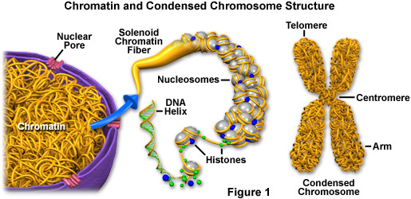
États de condensation de l’ ADN 23 paires de chromosomes pour tout coder depuis l’ ovocyte jusqu’à l’organisme adulte et tenir dans chaque noyau cellulaire

Slide 2
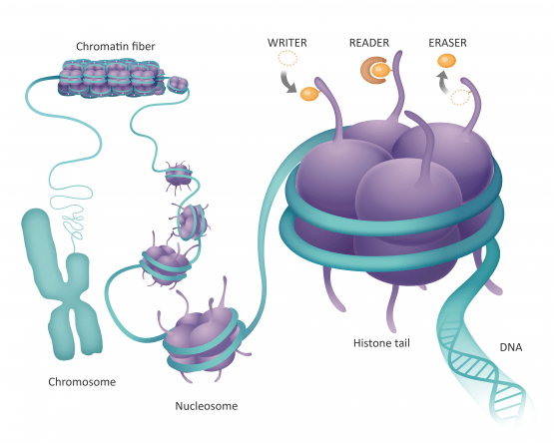
Epigénétique : 1- Acétylation des histones : réguler la compression de l’ ADN Lorsque les histones sont acétylées, la structure de la chromatine devient plus relâchée ou "ouverte" (euchromatine), facilitant l'accès aux facteurs de transcription et à la machinerie de transcription, ce qui augmente l'expression des gènes. En revanche, la déacétylation des histones, effectuée par les histone déacétylases (HDACs), conduit à une chromatine plus condensée (hétérochromatine) et à une répression de l'expression des gènes.

Slide 3
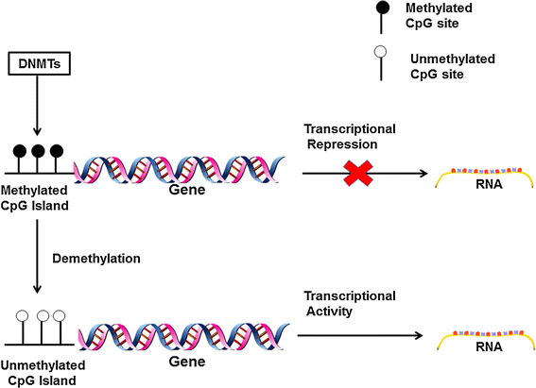
Epigénétique : 2- Methylation de l’ ADN : signalisation de transcription
La transcription est l’ obtention d’ ARN messager à partir de l’ ADN
La méthylation de l'ADN est un processus où des groupes méthyle (—CH₃) sont ajoutés aux bases cytosine de l'ADN, en particulier lorsqu'elles sont suivies d'une guanine (ce qu'on appelle des îlots CpG). Cette modification chimique n'altère pas la séquence de l'ADN, mais elle peut influencer l'expression des gènes.
Quand la méthylation se produit dans des régions promotrices de gènes, elle peut empêcher les facteurs de transcription (des protéines qui se lient à l'ADN pour initier ou réguler la transcription des gènes) de se fixer correctement à l'ADN. En bloquant ces facteurs de transcription, la méthylation peut réduire ou même inhiber l'expression d'un gène.

Slide 4
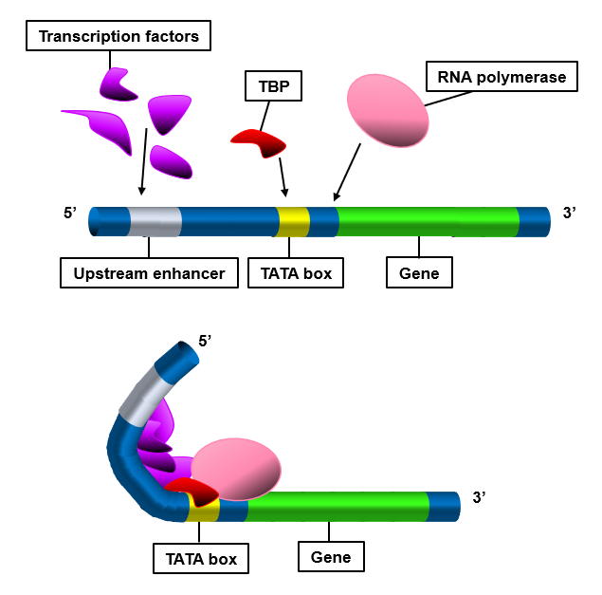
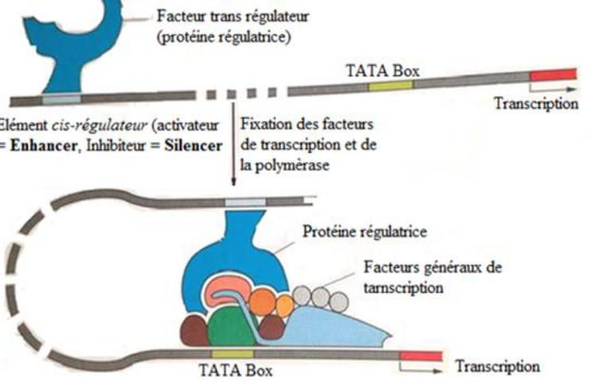
Les facteurs de transcriptions :
Fonction de régulateur de transcription

Slide 5
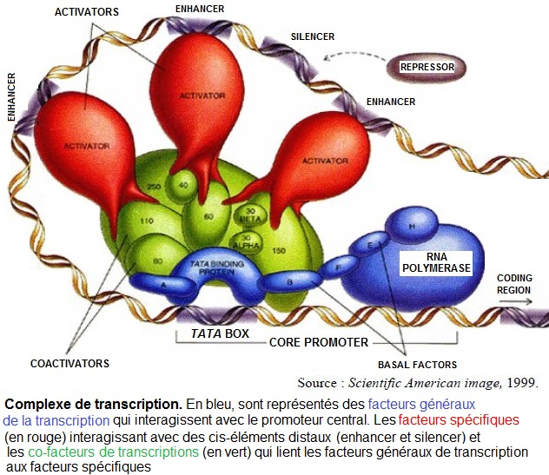
Les facteurs de transcriptions représentation plus détaillée:

Slide 6
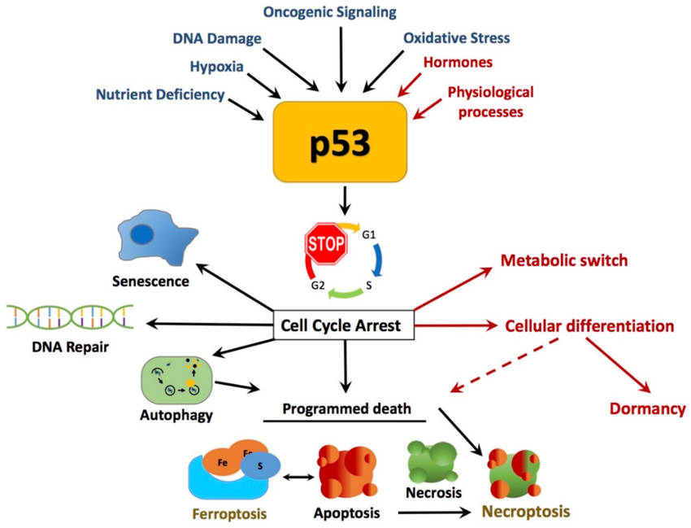
Exemple de facteur de transcription: la proteine P53

Slide 7
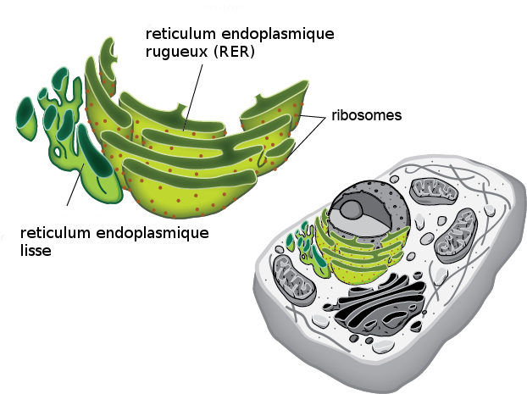
Reticulum endoplasmique : modification post traductionnelles

Slide 8
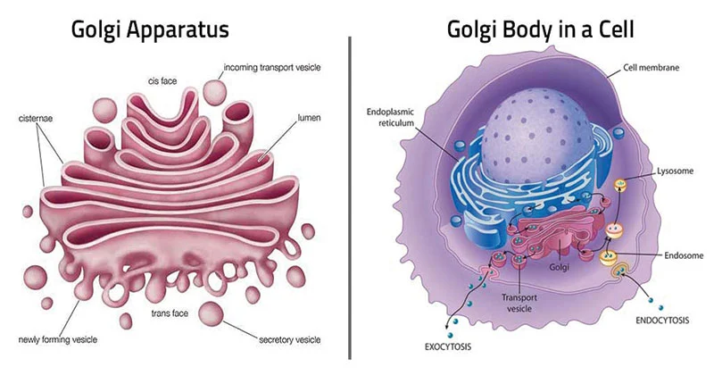
Appareil de Golgi : modification et packaging de proteins et lipides en glycolipides et sphingomyeline

